Slide 1
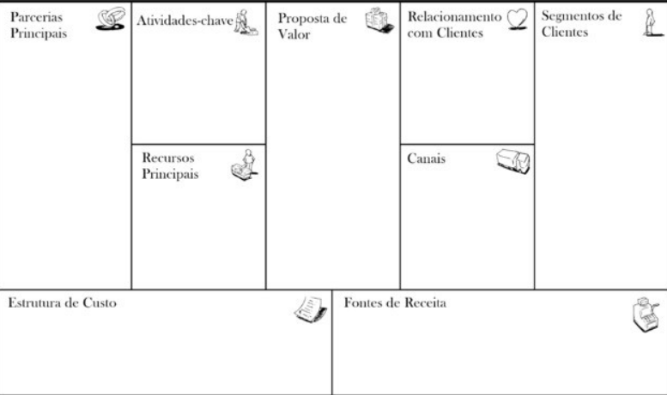
- Reserva de vagas
- Solicitação de checkout
- Localizar estacionamentos
- Sptech
- Delloitte
- C6 Bank
- Box delivery
- Accenture
- Gestão
- Comodidade
- Facilidade
- Economia de tempo
Boot de dúvidas recorrentes
- Motoristas
- Maiores de 18 anos
- Diversos compromissos
A partir de e-mail enviado com a opção de “Outras dúvidas” no boot
- Ticket virtual
- Agendamento de horário
- AWS
- Instancia EC2
- Load Balance
- Banco de dados
Inicialmente a partir de anúncios no app, futuramente a partir de uma taxa cobrada em cima de cada reserva realizada pelo cliente.

